Slide 1
KI Schüler Workshop
Hochschule Fulda
Prof. Dr. Jan-Torsten Milde

Slide 2
Herzlich Willkommen
Ziele im KI Workshop
  Grundverständnis Arbeitsweise (generativer) KI am Beispiel LLM (Zuhören)
  Anwendungsfälle kennen und ausprobieren (Spaß)
  Soziale Auswirkungen, Ethik in Zeit der KI (Denken)
  Lernen mit KI (Wenn’s sein muss)
Anforderungen an Euch
  das ist ein WORKshop, ja, Pech :)

Slide 3
Was wir nicht machen !
Dies ist kein Kurs zum Thema
  Machine Learning
  Programmieren von KI Anwendungen
  Erstellen von Deep Fakes
  VR/Video Gaming/Music Production/SAP/Adobe Tools/Handy Apps/Instagram/TikTok/YouTube/BeReal
    Und was Euch sonst noch 10h am Tag in Atem hält

Slide 4
Teaser

Slide 5
Teil 1: Theorie
Grundlagen von KNNs
oder
Wie funktioniert eigentlich ein LLM ?

Slide 6
Künstliche Neuronale Netze (KNN)
Wenn man heute von KI spricht, dann meint man in der Regel Künstliche Neuronale Netze (KNNs/ANN)
  KI ist damit stark verbunden mit dem Themenfeld Maschinellem Lernen (Machine Learning)
Sehr populär sind aktuell Large Language Models (LLM)

Slide 7
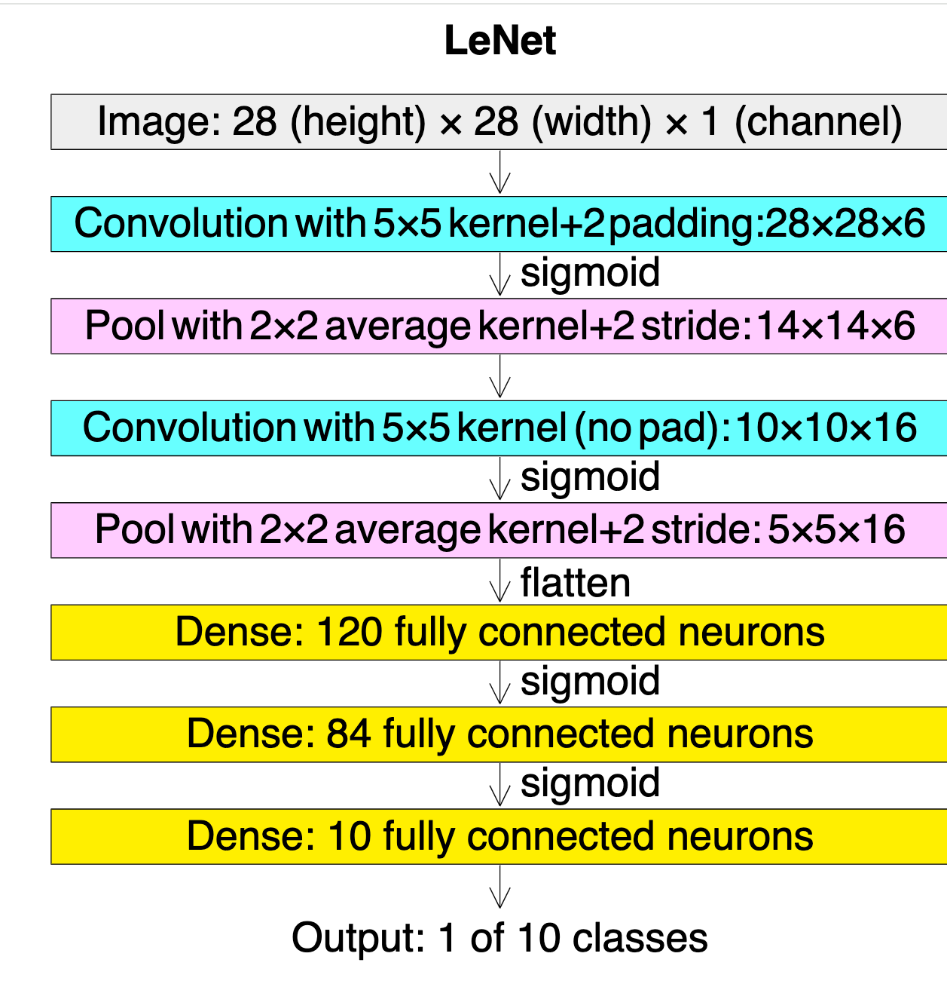
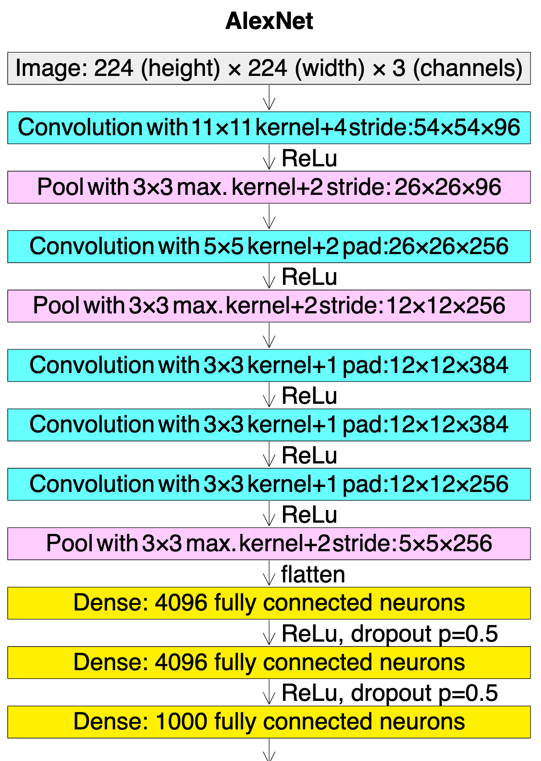
Netze in Schichten

Slide 8
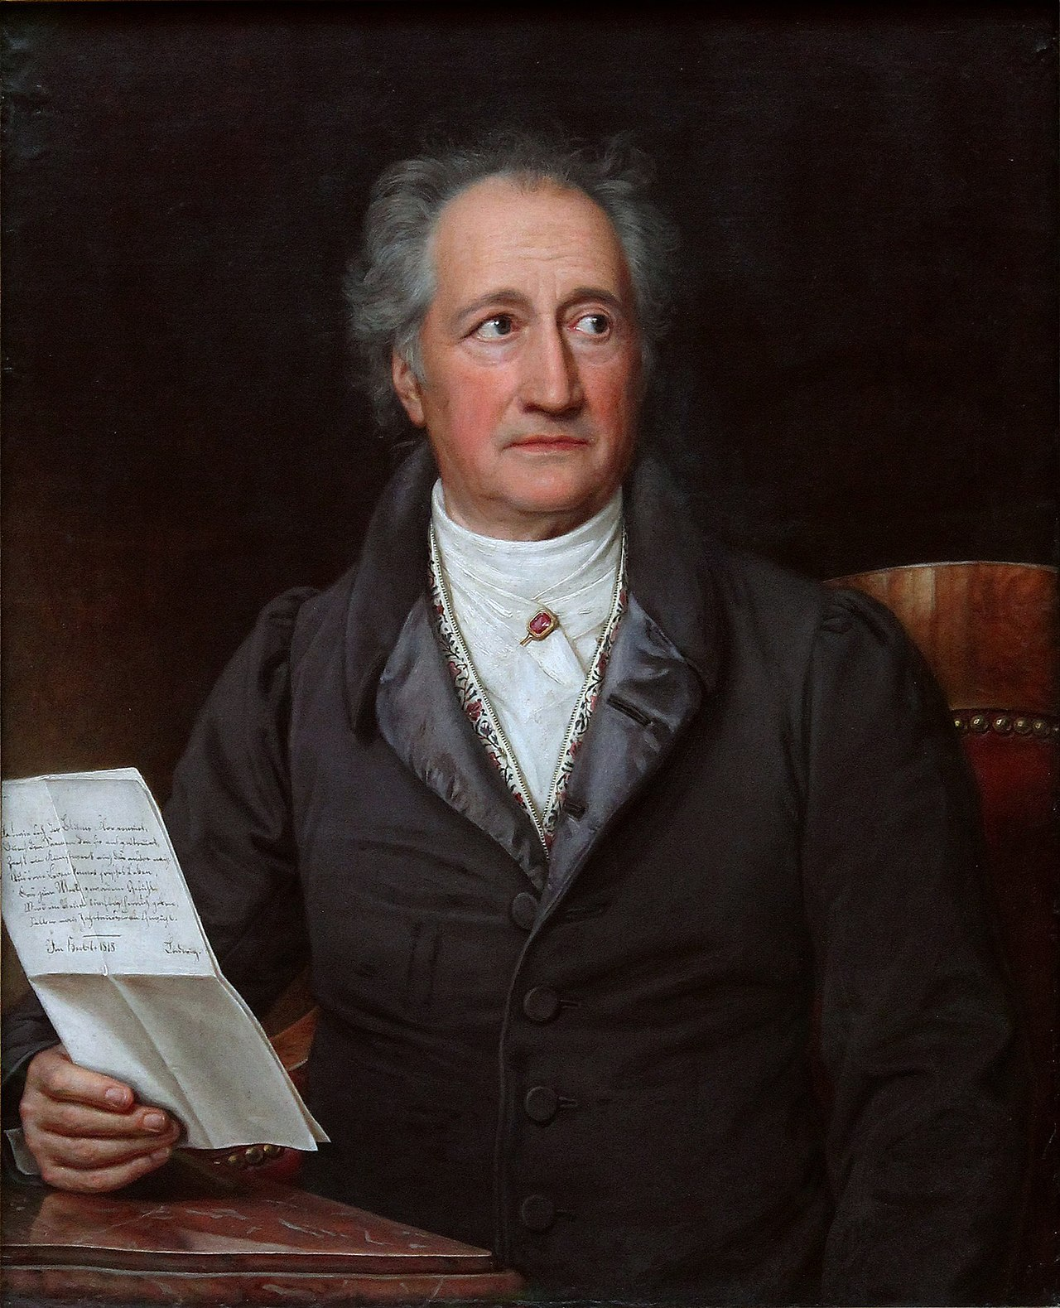
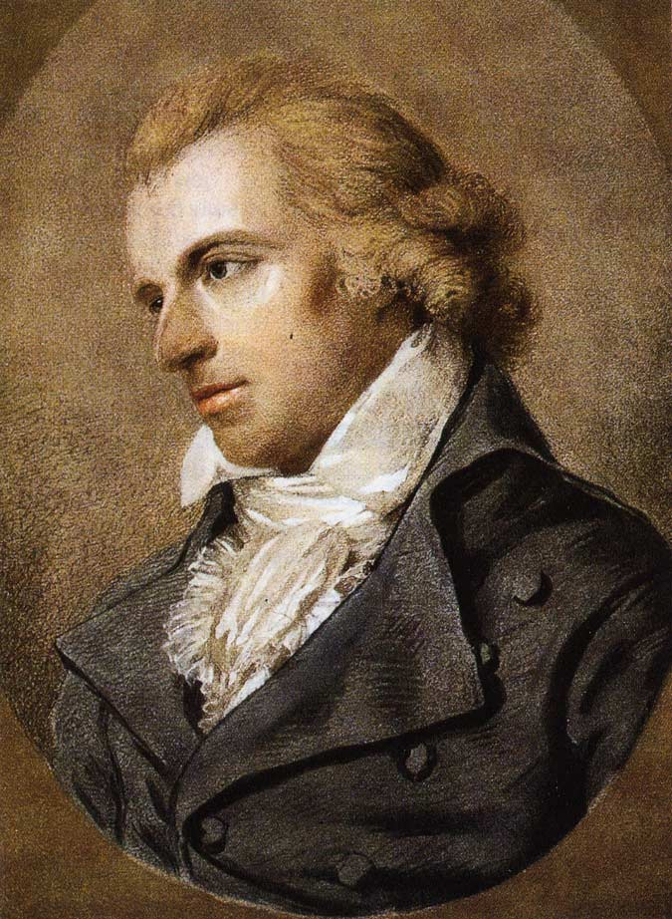
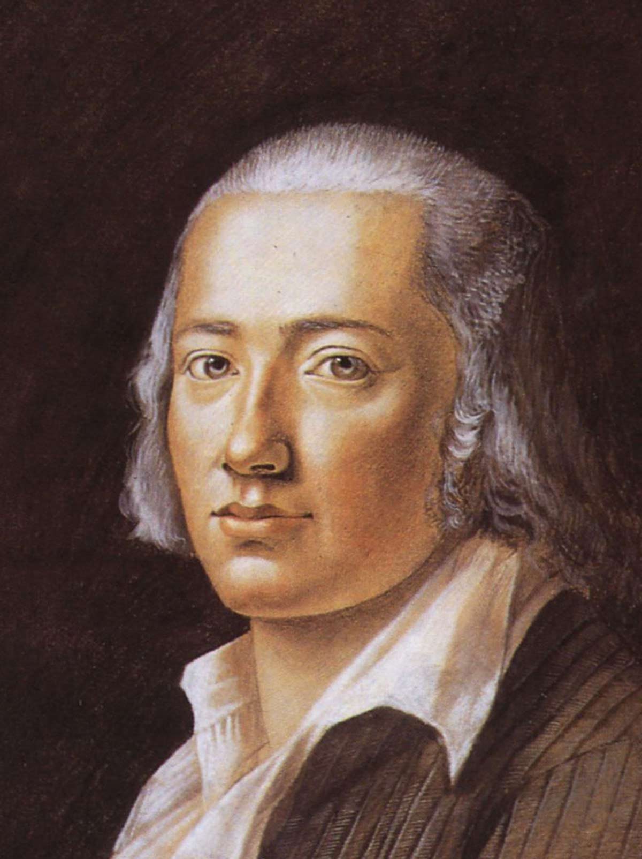
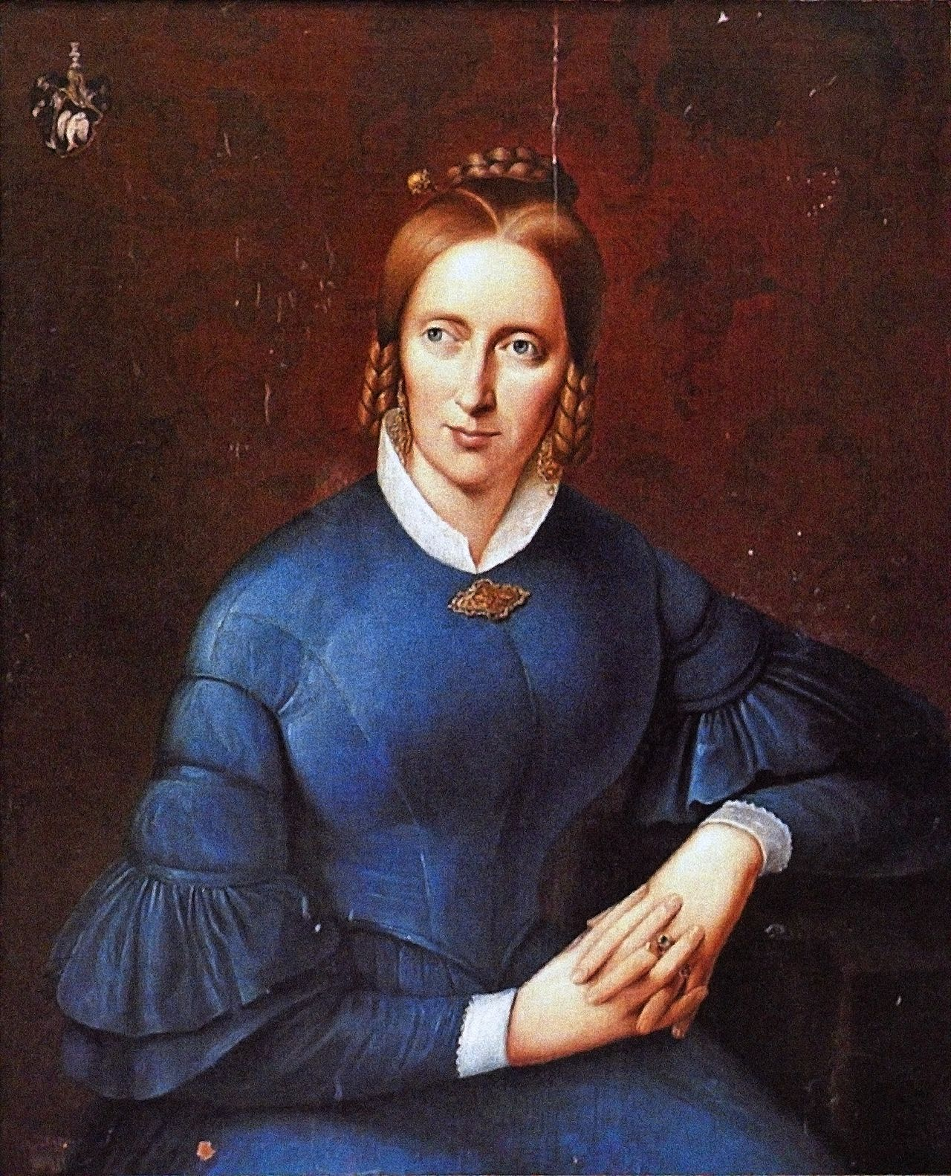
Work: Deutsche Lyrik
Weimarer Klassik
Romantik
Vormärz
Moderne
Johann Wolfgang von Goethe
Friedrich Schiller
Friedrich Hölderlin
Annette von Droste-Hülshoff

Slide 9
Deutsche Lyrik im Jahr 2024
Bitte mitmachen !

Slide 10
Work: Deutsche Lyrik 2024
Du willst einen Body? (Ja)
Dann musst du pushen (uh)
Bist du ein Hottie (ja)
Werden sie gucken (uh)
Geh' ins Gymmie,
werde skinny,
mach' daraus eine Show
Wir sind pretty im Bikini,
das ist ??????

Slide 11
Reiz-Reaktion
Genauso funktionieren ein LLM!
  Die Eingabesequenz „triggert“ eine Ausgabesequenz
  Die Modelle reagieren also aufgrund von gespeicherten Wahrscheinlichkeiten
Das heißt aber auch
  Sie haben kein inneres Verständnis von dem, was sie produzieren
  Ernsthaft: sie sind rummeldoof, kein bisschen intelligent
  Eigentlich haben sie nur Sprechdurchfall

Slide 12
Beispiele
Beispiele
  Keine logischen Schlussfolgerungen
  Probleme mit der Inversion von Aussagen
  Keine ethisches, moralisches, ästhetisches Verständnis und
erst recht keinen
  Humor, Sarkasmus, Ironie, Feingeist
  Kein intellektuelles inneres Bestreben und
  natürlich auch keine Gefühle

Slide 13
Mehr Rätsel ?

Slide 14
Work: Sprechgesang
Vervollständigen Sie im Chor
  Sein oder nicht sein, ...
  Ene Mene Miste, ...
  Wer andern eine Grube gräbt, ...
  Wat der Bauer nicht kennt, ...

Slide 15
Funktionsweise LLM
Der Anwender setzt einen Kontext
  Die (komplette) Eingabe in das LLM
Das Netz reagiert auf die Eingabe
  Basierend auf der gelernten Abbildungsfunktion erzeugt das Netz eine Ausgabe
Abbildungsfunktion wird beim Lernen schrittweise optimiert
  Epochen
  Backpropagation
  Gradientenabstieg

Slide 16
LLM: eine Definition
Große Sprachmodelle (Large Language Model, LLM) sind
  sehr große Deep Learning Modelle aus dem Bereich der Generativen Künstlichen Intelligenz (Generative AI).
  Ein Deep Learning Modell besteht aus vielen Ebenen an miteinander verbundenen künstlichen Neuronen
Das Netz approximiert eine mathematischen Funktion mit gewichteten Parametern
  durch ein rechenintensives Training werden die Gewichte des Modells schrittweise angepasst
Das Ergebnis dieses Prozesses ist ein trainiertes Modell, das für einen gegebenen Input dennächst-wahrscheinlichen Output vorhersagt
  Dieser Prozess wird auch als Inference oder Prediction bezeichnet

Slide 17
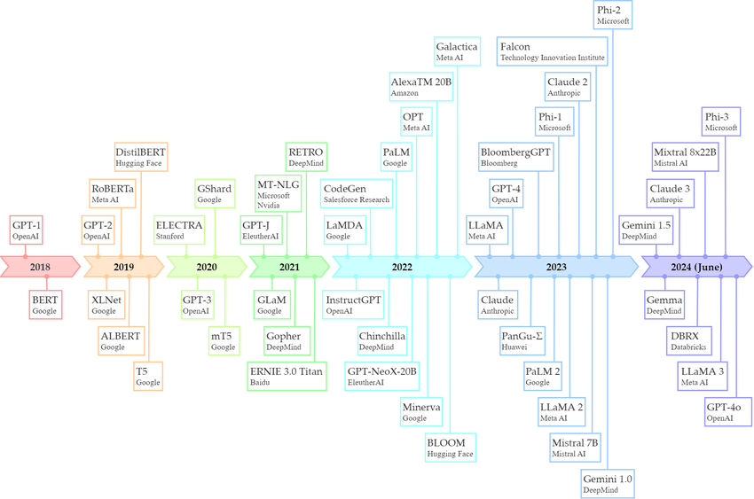
Timeline of LLMs

Slide 18
Architektur LLM (Transformer)
Funktionweise Large Language Model (LLM)
  Encoder
  Decoder
Encoder
  Eingabe in Tokensequenz
  Tokensequenz in Embeddings
Decoder
  Erzeugt Embeddingssequenz
  Überführt in Tokensequenz

Slide 19
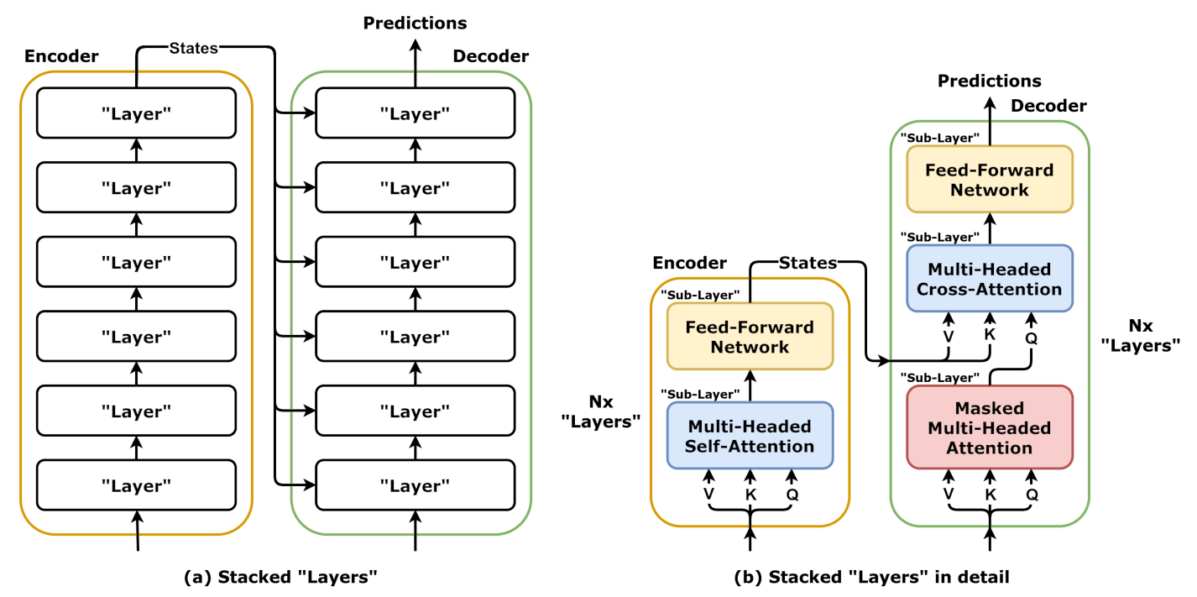
Transformer

Slide 20
Bildverarbeitung: LeNet
Wird oftmals mit CNNs gemacht
  Convolutional Neural Networks
Typischer Aufbau
  Vorverarbeitung und Dimensionsreduzierung
  Lernen in „Dense Layers“
    fully connected layer
  Ausgabe definiert Wahrscheinlichkeit für eine Klassenzugehörigkeit (Kategorie)

Slide 21
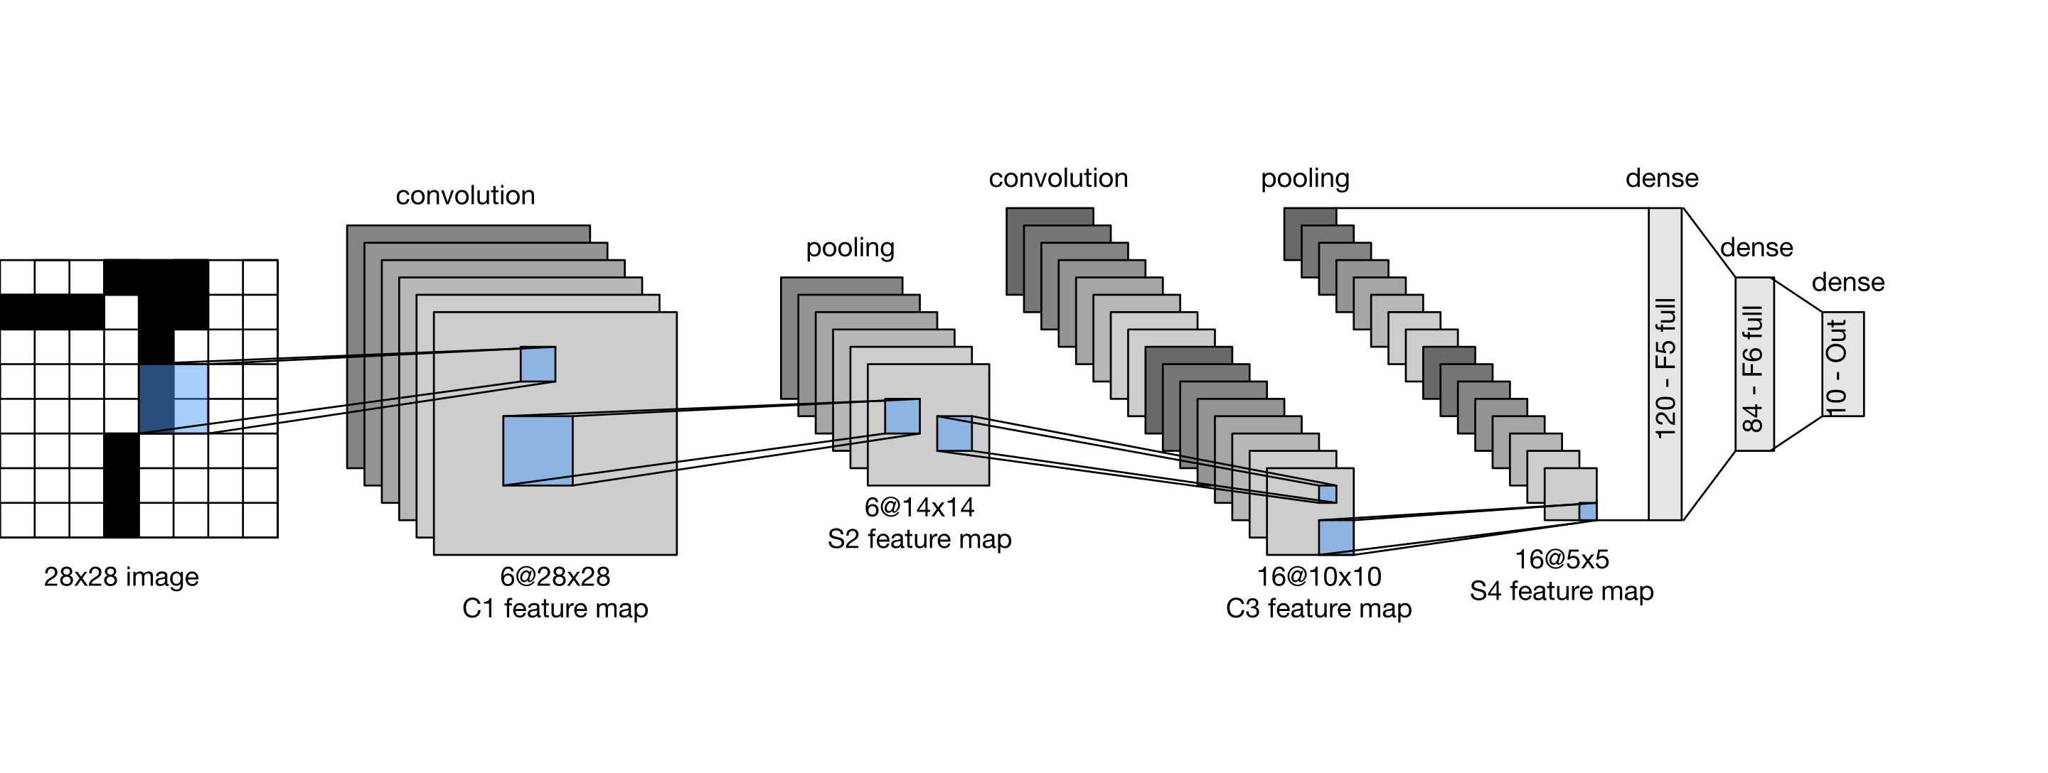
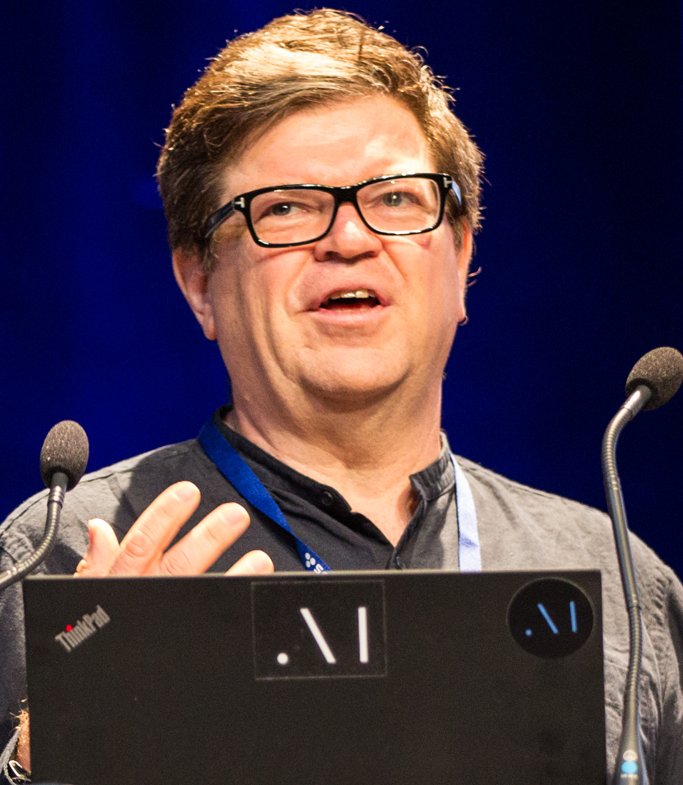
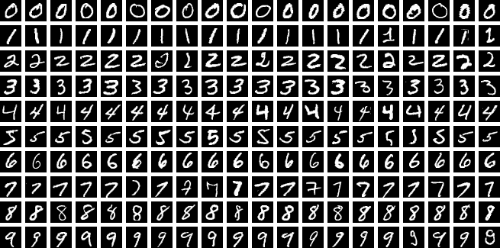
Yann LeCun: LeNet
LeCun, Yann, et al.
"Backpropagation applied to handwritten zip code recognition."
Neural computation 1.4 (1989): 541-551.

Slide 22
Bildverarbeitung: AlexNet

Slide 23
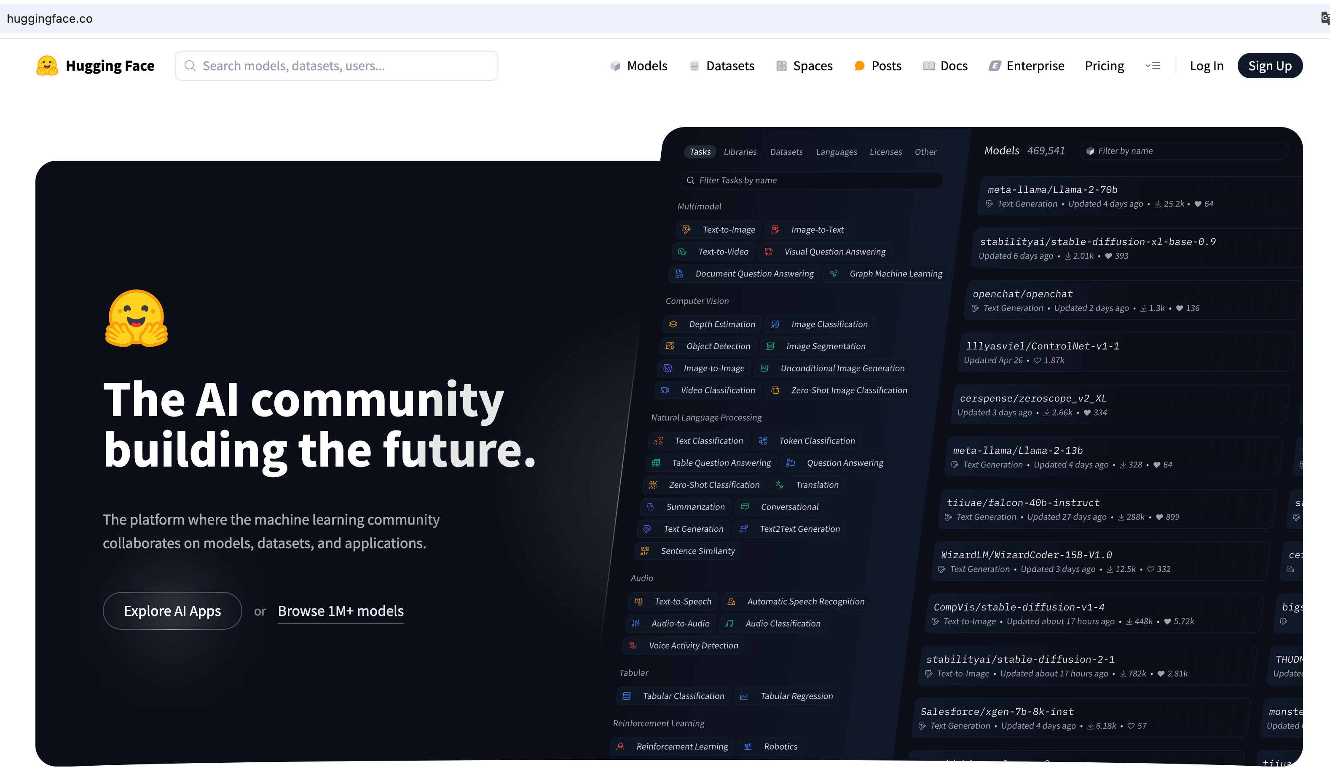
Quelle: https://huggingface.co/

Slide 24
Teil 2
Praktische Übungen

Slide 25
Work: Bilder generieren
Ein sehr erfolgreicher Ansatz der KI ist die Verbindung von Text und Bild in Systemen, die eine (semantisch ähnliche) Abbildung durchführt
Diffusionsmodelle, basieren auf der Idee, ein Bild schrittweise zu „entrauschen“, also beginnend mit einem zufälligen Bild, dieses immer weiter zu „verfeinern“
    Begriff: Variational AutoEncoder (VAE)

Slide 26
Work: Bilder generieren
Bitte generiert ein Bild von eurem Lieblingsessen
Nehmt den Refrain eures Lieblingsliedes und generiert daraus ein Bild
Generiert ein Bild von Euch am Strand

Slide 27
Work: Sprache
Eine besondere Stärke aktueller KI Systeme ist die Verarbeitung von (natürlicher) Sprache
  Text als Dialog (chat)
  Text als Ergebnis
  Text in semi-strukturierter Form (XML, JSON, YAML)
  Text in strukturierter Form (Programmiercode)
Spracherkennung (Audio nach Text)
Sprachsynthese (Text nach Audio)

Slide 28
Work: Bildverarbeitung
Ein weitere großer Bereich ist das Computersehen (computer vision)

Slide 29
Work: Bilderkenner trainieren
Geht auf die Webseite Teachable Machines
  nutzt bitte den Chrome
  https://teachablemachine.withgoogle.com/
Wir trainieren einen Bilderkenner

Slide 30
Teil 3
BigData und KI
Auswirkungen auf unser(!) Leben
Ethik, Informatik, Gesellschaft

Slide 31
Work: Was willst du machen ?
Alle über 18 Jahre alt ?
  alle anderen: Muttizettel dabei ?
Ok, los gehts:
  https://youtu.be/-MG8lEh7TbE?feature=shared

Slide 32
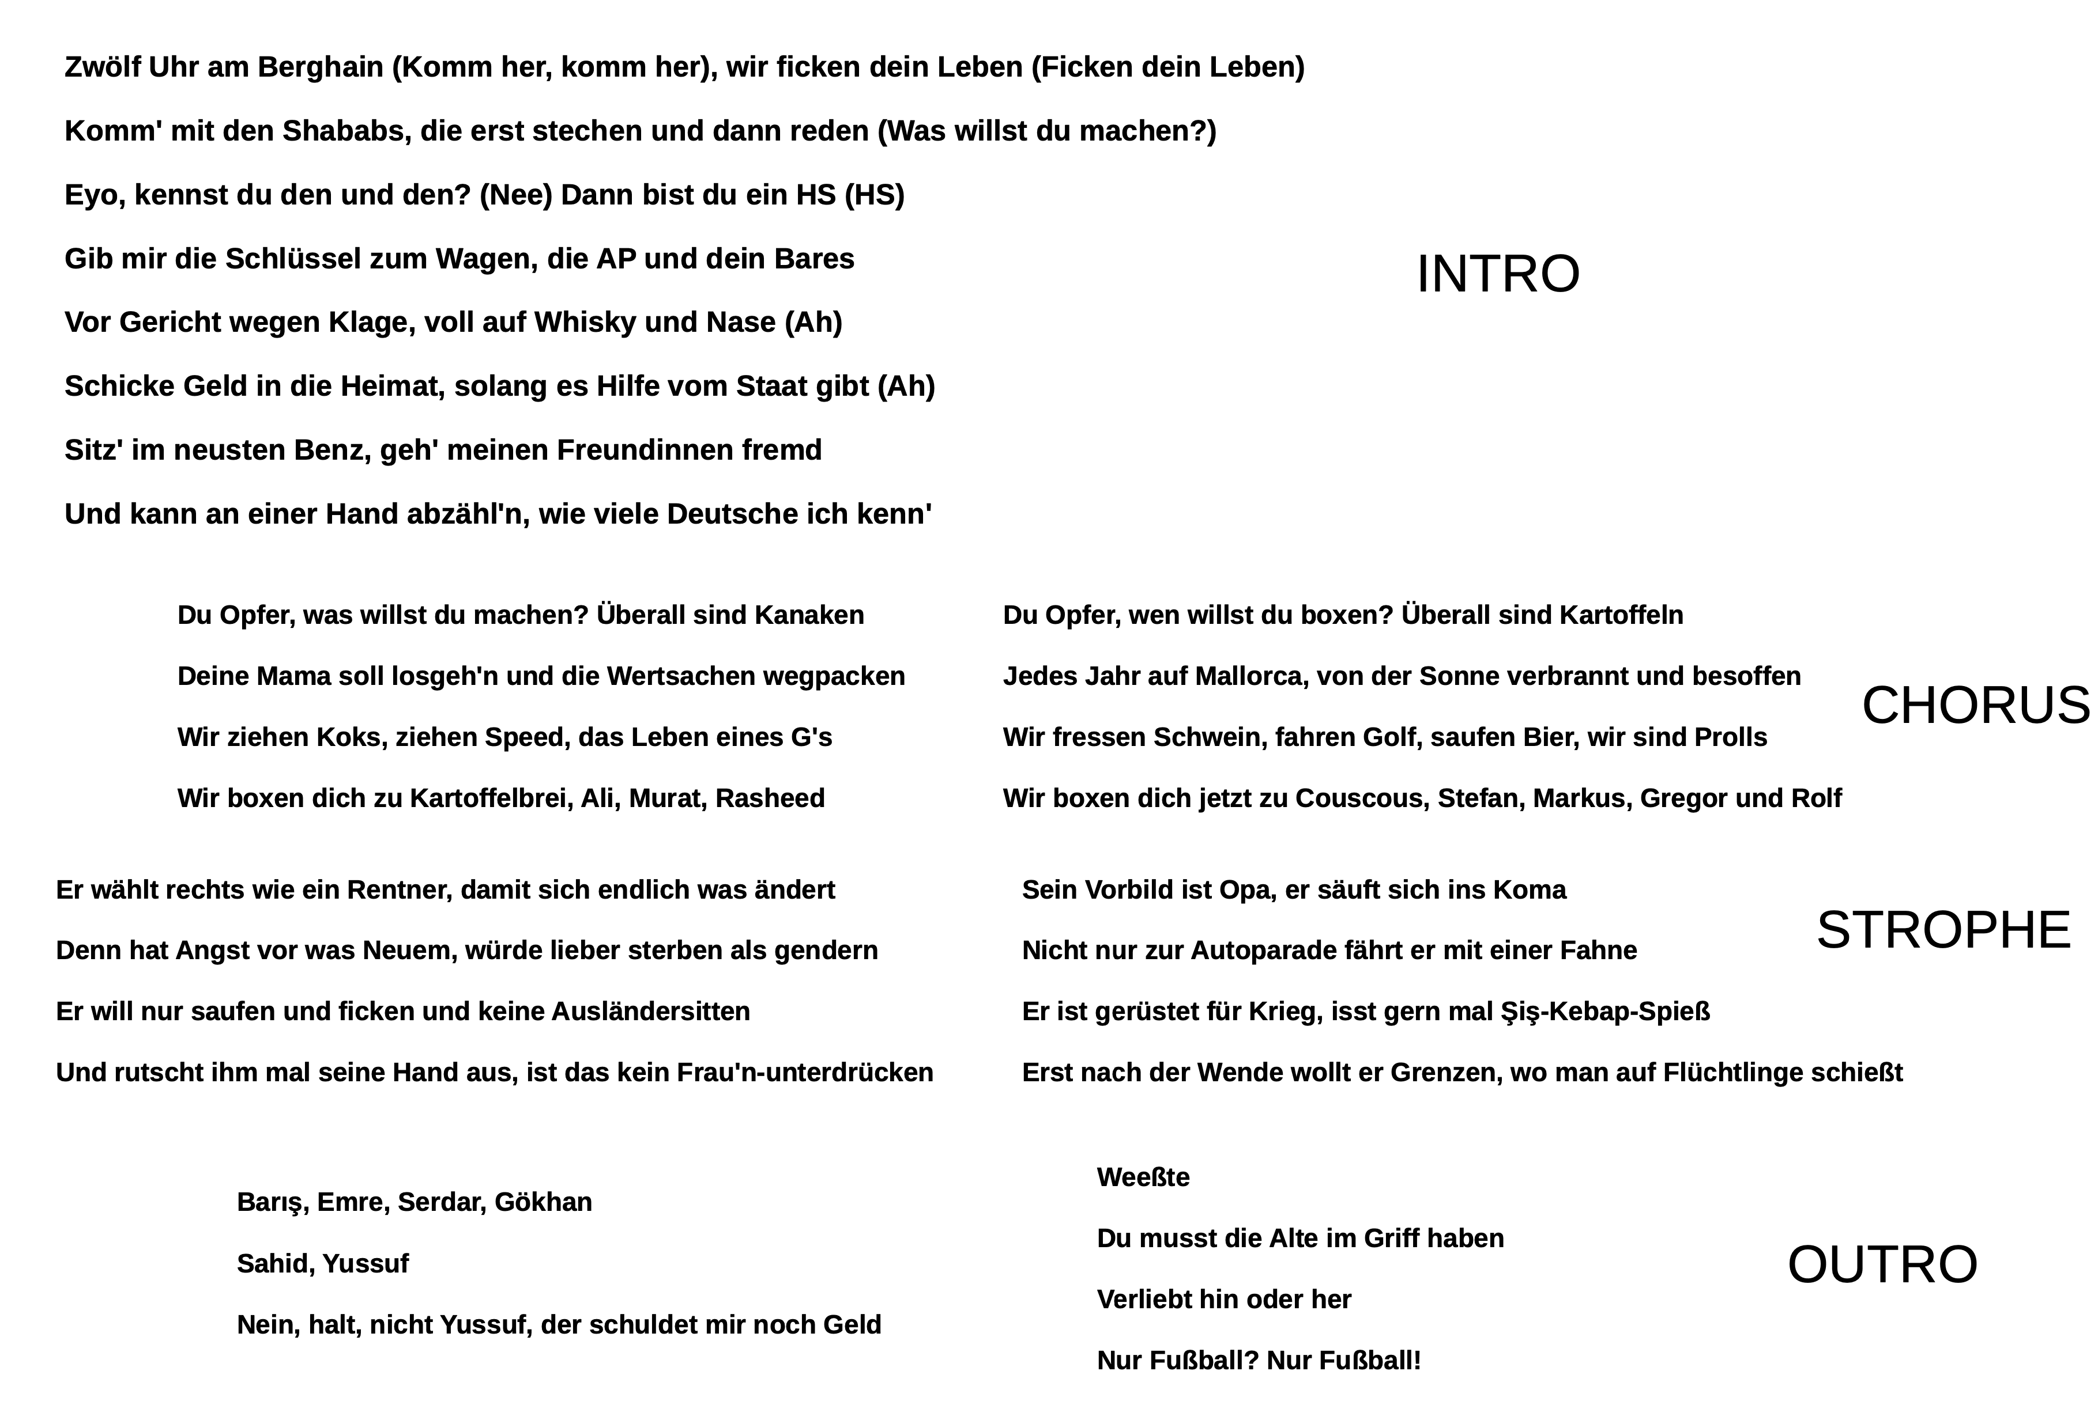

Slide 33
Work
Wie funktioniert dieses Lied?
Was wird behauptet ?
Welche formale Struktur ist gewählt ?
Wer stellt die Behauptungen auf ?
Wie bewertet Ihr die Aussage des Liedes ?
  Hat das Lied überhaupt eine Aussage ?

Slide 34
Das Problem sind also VORURTEILE
Falls das nicht deutlich genug ist
VORURTEILE !
(und unfassbare(r) Dummheit und Hass)

Slide 35
Zurück zur KI
Unser (technisches) Problem besteht jetzt darin
  Wird das LLM mit Daten aus dem Netz trainiert, das repliziert es genau die gefundenen Informationen
    ohne menschliche Hilfe hat das Netz keinen ethisch-moralischen Kompass
  Das führt (ohne weitere Maßnahmen) dazu, dass unkontrollierte LLMs
    alle falschen, schlechten, gefährlichen, gierigen, widerlichen, beleidigenden, hasserfüllten, rassistischen, frauenfeindlichen, transfeindlichen, homophoben etc. widergeben

Slide 36
Lest das!
https://politische-jugendbildung.blog/schwerpunkte/schwerpunktthema-2023-2024/ki-programmierte-ungerechtigkeit
https://www.dw.com/de/deepseek-welche-fragen-die-chinesische-ki-nicht-beantwortet/a-71485451

Slide 37
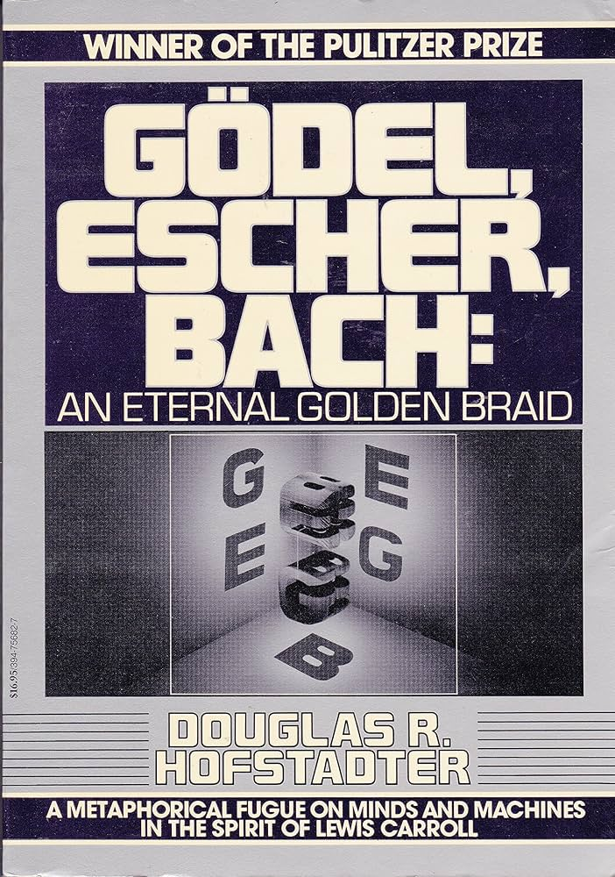


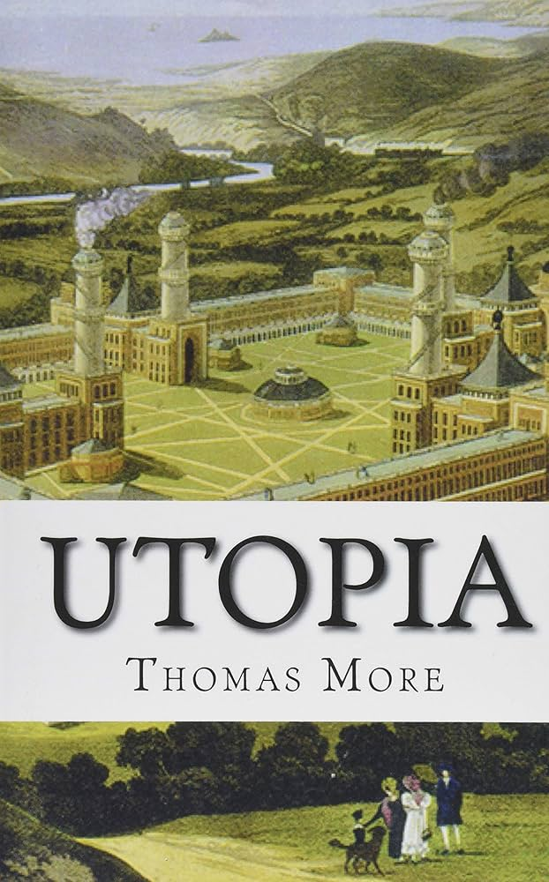
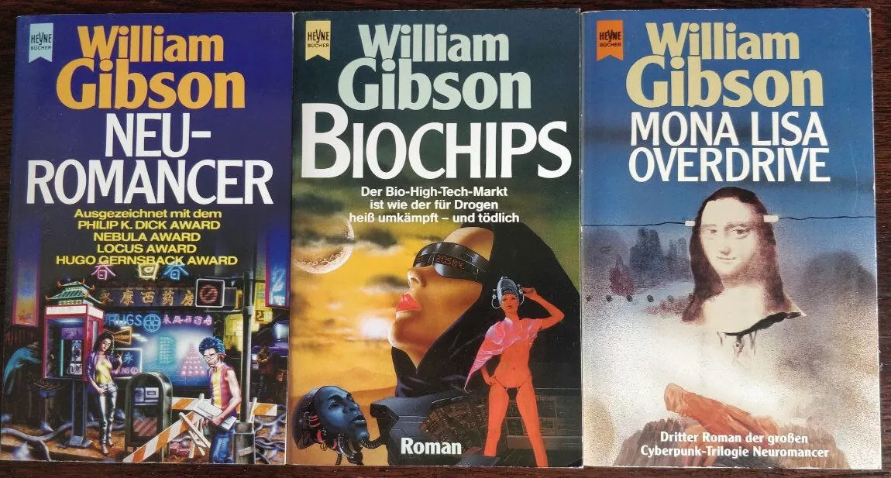
Bücher (!)
Must Reads für Informatiker
1979
1949
1932
???
https://youtu.be/EWIgEtkE3GA?feature=shared
1984

Slide 38

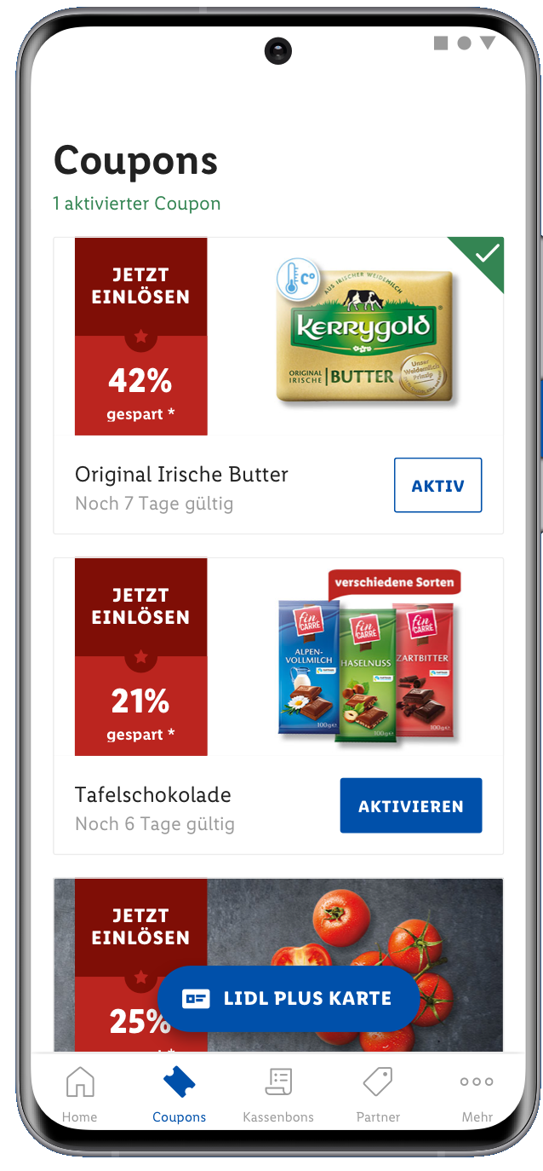
Work: meine LIDL-App
Das ist echt praktisch
  ich kann damit bezahlen
  kriege Preisvorteile
  kann mein Auto tanken
  alles Supi :)
    Oder ?

Slide 39
Work: Nachdenken
Was kann man aus dem Einkaufsprofil ablesen ?

Slide 40
Fingerprinting: lest das!
https://www.saz.com/de/big-data-wie-eine-supermarktkette-den-usa-die-schwangerschaft-einer-teenagerin-noch-vor-deren-vater

Slide 41
Teil 4
Arbeiten und Lernen mit KI

